Slide 1
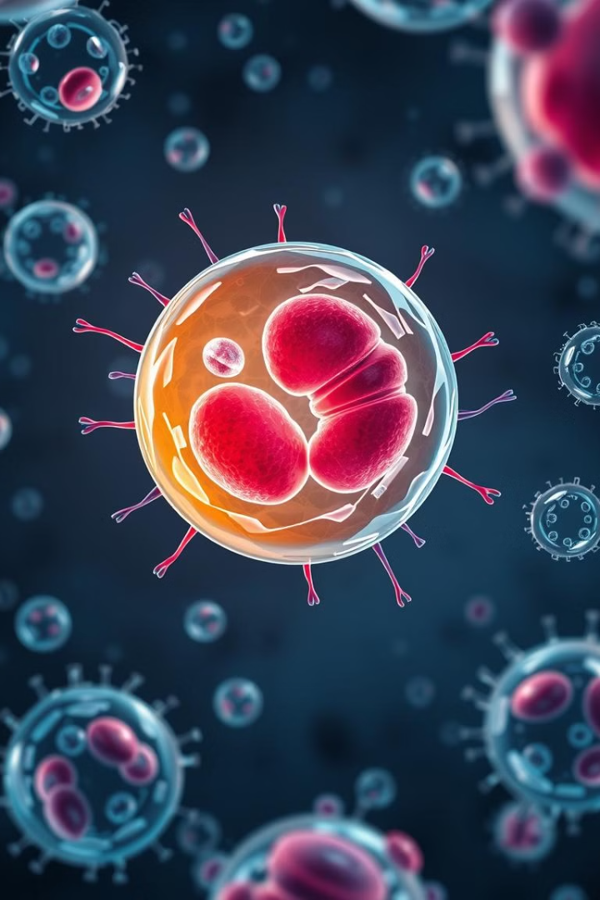
Mitotik Evre
Mitotik evre, interfazdan sonra başlar. İki ana basamaktan oluşur: mitoz (çekirdek bölünmesi) ve sitoplazma bölünmesi (sitokinez). Bu süreç hücre bölünmesinin temelini oluşturur.
by Biyoloji Hikayesi

Slide 2
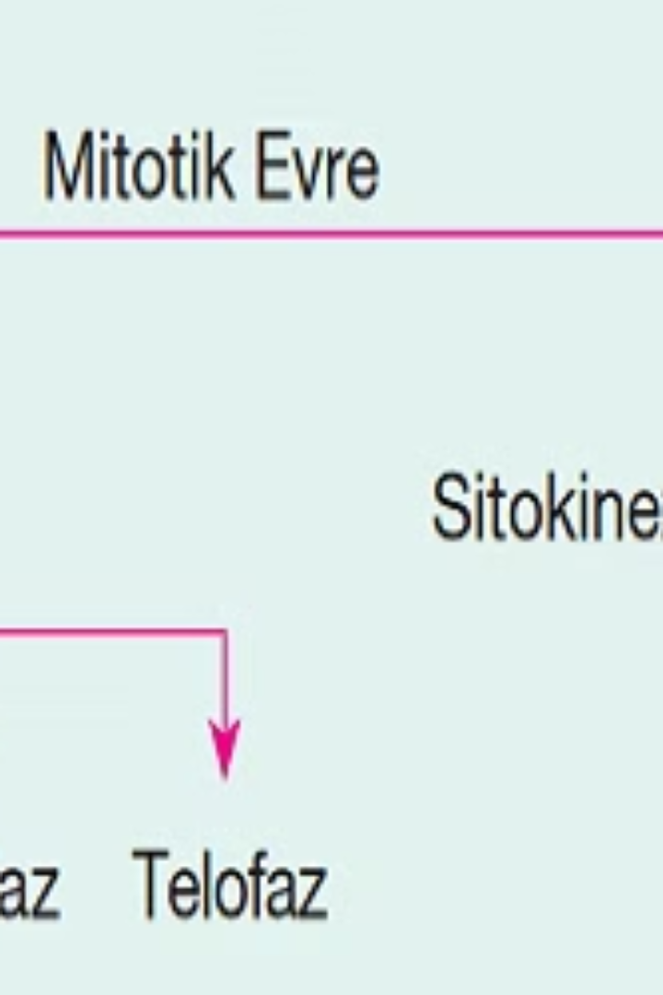
Mitoz Evreleri
1
Profaz
Kromatin iplikler kromozomlara dönüşür. Çekirdek zarı parçalanır. İğ iplikleri oluşmaya başlar.
2
Metafaz
Kromozomlar hücrenin ekvator düzleminde dizilir. Karyotip analizi bu evrede yapılabilir.
3
Anafaz
Kardeş kromatitler ayrılır ve zıt kutuplara çekilir. Kromozom sayısı geçici olarak iki katına çıkar.
4
Telofaz
Çekirdek zarı ve çekirdekçikler yeniden oluşur. Kromozomlar kromatin iplik haline gelir.

Slide 3
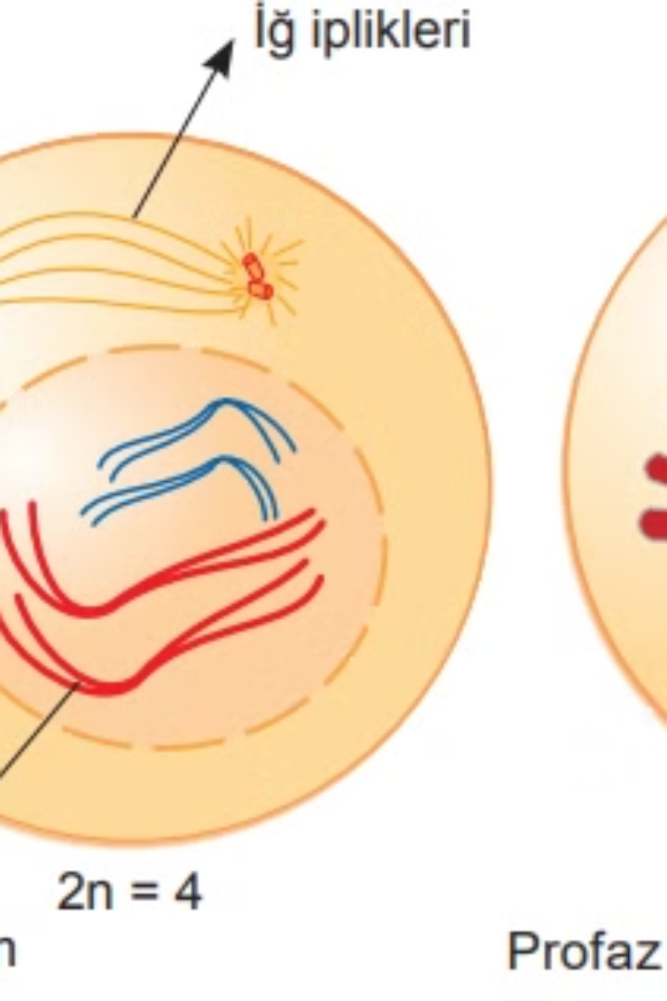
Profaz Detayları
1
Kromozom Oluşumu
2
Hücresel Değişimler
Kromatin iplikler kısalıp yoğunlaşarak kromozomları oluşturur. Her kromozomda iki kardeş kromatit bulunur.
Çekirdekçik kaybolur, çekirdek zarı parçalanır. Organeller geçici olarak ortadan kalkar.
3
İğ İpliklerinin Oluşumu
Sentrozomların yapısındaki mikrotübüllerden iğ iplikleri oluşur. Sentrozomlar zıt kutuplara hareket eder.

Slide 4
Metafaz Özellikleri
Kromozom Dizilimi
Görünürlük
Kromozomlar hücrenin ekvator düzleminde tek sıra halinde dizilir.
Kromozomlar mikroskopta en belirgin şekilde bu evrede görülür.
Karyotip Analizi
Anormallik Tespiti
Bu evrede kromozomların fotoğrafı çekilerek karyotip analizi yapılabilir.
Kromozomların yapısında veya sayısında görülebilecek anormallikler bu evrede belirlenebilir.

Slide 5
Anafaz Süreci
İğ İpliklerinin Kısalması
Kromatitlerin Ayrılması
Kromozom Sayısının Artışı
Hücre Uzaması
İğ iplikleri kısalır ve sentromerler bölünür.
Kardeş kromatitler birbirinden ayrılır ve zıt kutuplara hareket eder.
Hücrenin boyu uzar ve her iki uçta eşit sayıda kromozom bulunur.
Kromozom sayısı geçici olarak iki katına çıkar.

Slide 6
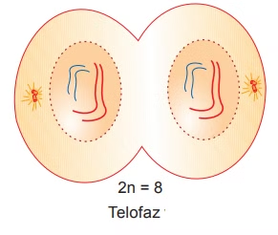
Telofaz ve Sitokinez
Telofaz
Sitokinez
Çekirdek zarı ve çekirdekçikler yeniden oluşur. Kromozomlar kromatin iplik haline gelir. İğ iplikleri kaybolur.
Hayvan hücrelerinde boğumlanma ile, bitki hücrelerinde hücre plağı oluşumu ile gerçekleşir.

Slide 7
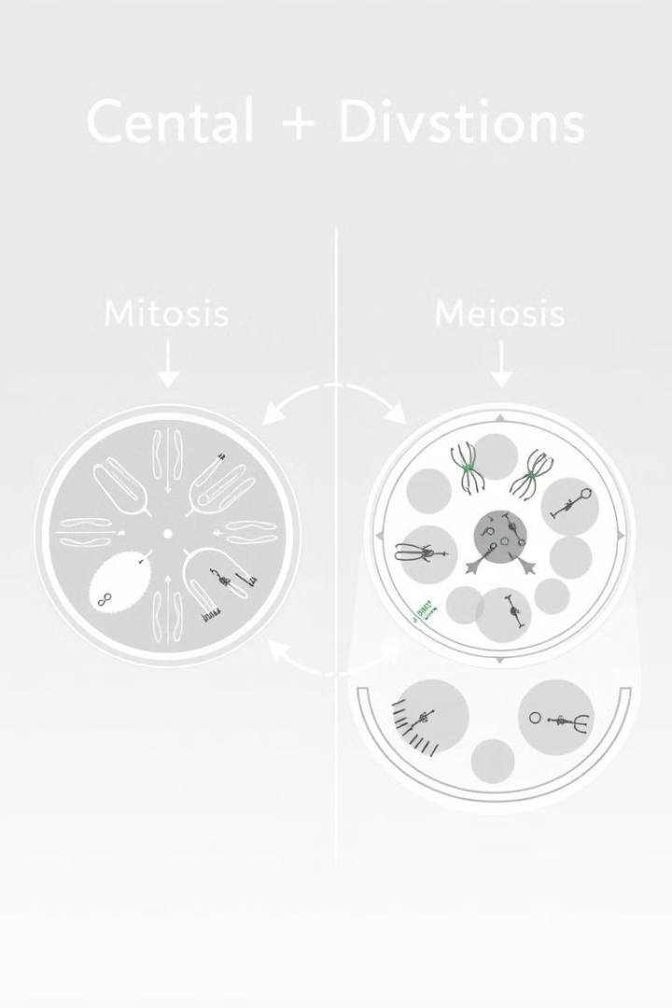
Sitoplazma Bölünmesi Farklılıkları
Özellik
Hayvan Hücreleri
Bitki Hücreleri
Bölünme Şekli
Boğumlanma
Hücre plağı oluşumu
Başlangıç Evresi
Anafaz
Telofaz
Gerçekleşme Yönü
Dıştan içe
İçten dışa

Slide 8
Mitozun Önemi
Genetik Devamlılık
Ana hücrenin genetik bilgisi yavru hücrelere aktarılır.
Hücre Çoğalması
Bir hücreden iki yavru hücre oluşur.
Genetik Stabilite
Oluşan hücrelerin kromozom sayısı ve genetik yapısı aynı kalır.

Slide 9
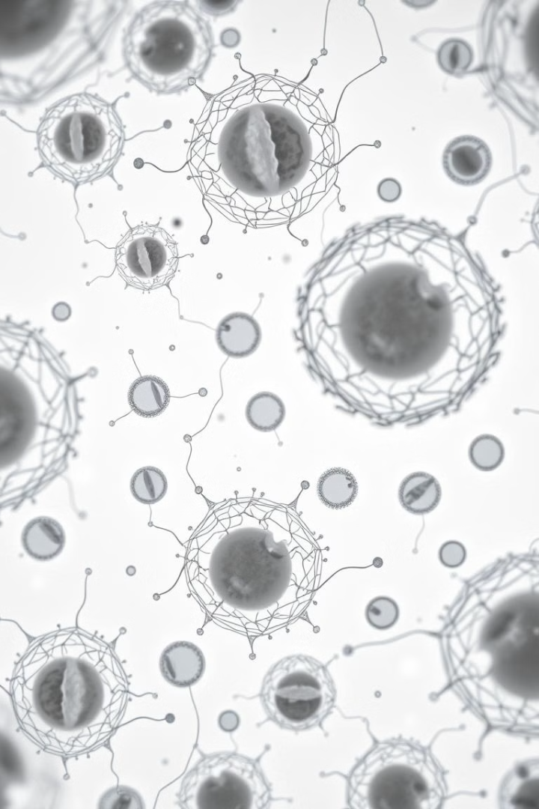
Mitozun Özellikleri
1
Hücre Tipleri
2
Hücre Sayısı
Haploid, diploid ve triploid hücreler mitoz geçirebilir.
Oluşan hücre sayısı 2n ile hesaplanır.
3
Genetik Yapı
4
Kalıtsal Çeşitlilik
Oluşan hücrelerin kromozom sayısı ve DNA miktarları aynıdır.
Normal şartlarda kalıtsal çeşitlilik olmaz, mutasyon durumunda olabilir.

Slide 10
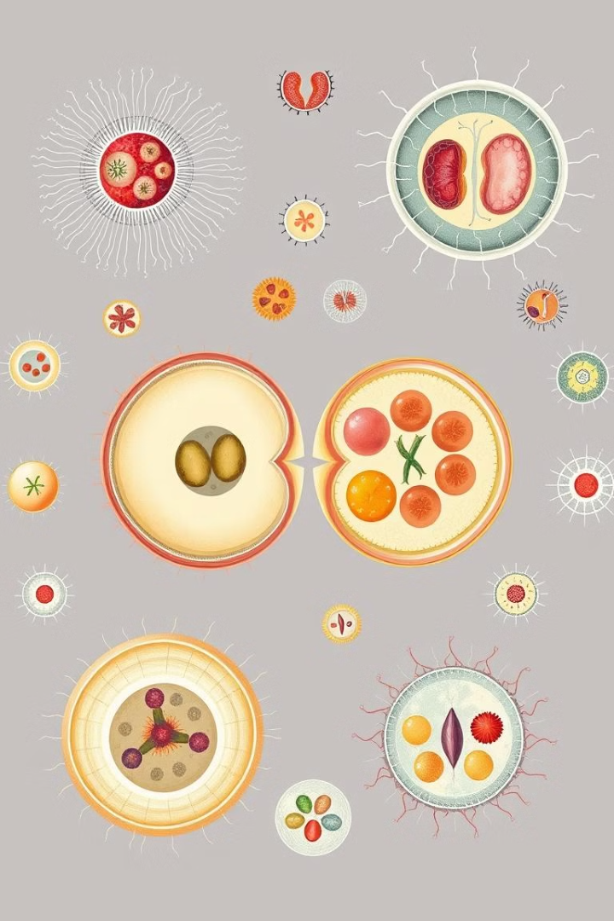
Mitozun Fonksiyonları
Tek Hücrelilerde
Çok Hücrelilerde
Çoğalmayı sağlar.
Büyüme, gelişme ve rejenerasyon sağlar.
Bitkilerde
Özel Durumlar
Eşeysiz üreme (vejetatif yolla) gerçekleştirir.
Erkek arıda sperm oluşumu gibi özel işlevler görür.

